Slide 1

PRÓXIMO

Slide 2


QUIZ DE PERGUNTAS
ELABORADO PELA PEDAGOGA SOLANGE CRISTINA
PRÓXIMO

Slide 3

CLIQUE AQUI

Slide 4
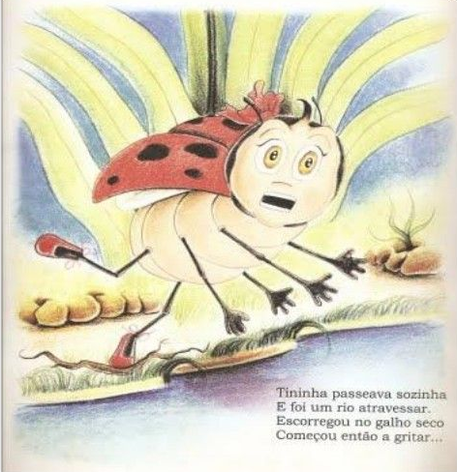

PRÓXIMO

Slide 5
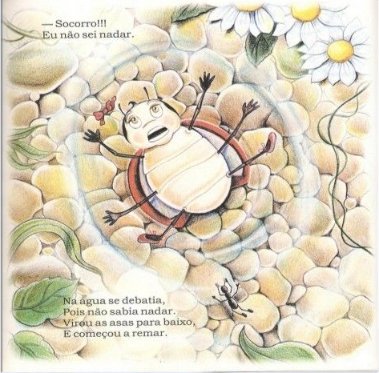
PRÓXIMO

Slide 6

PRÓXIMO

Slide 7

PRÓXIMO

Slide 8


PRÓXIMO

Slide 9


PRÓXIMO

Slide 10


PRÓXIMO

Slide 11


PRÓXIMO

Slide 12
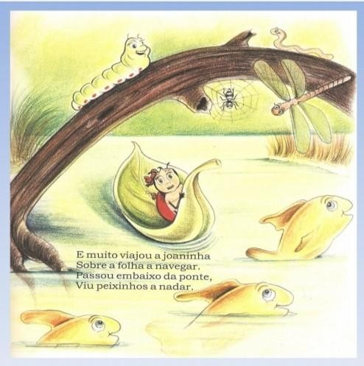

PRÓXIMO

Slide 13


PRÓXIMO

Slide 14


PRÓXIMO

Slide 15
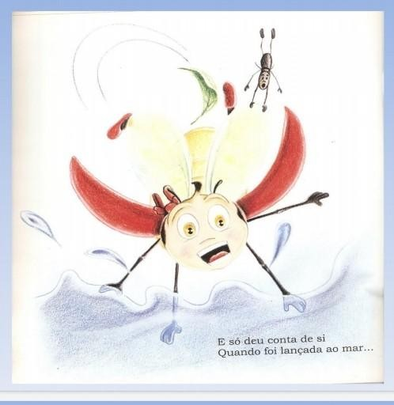

PRÓXIMO

Slide 16
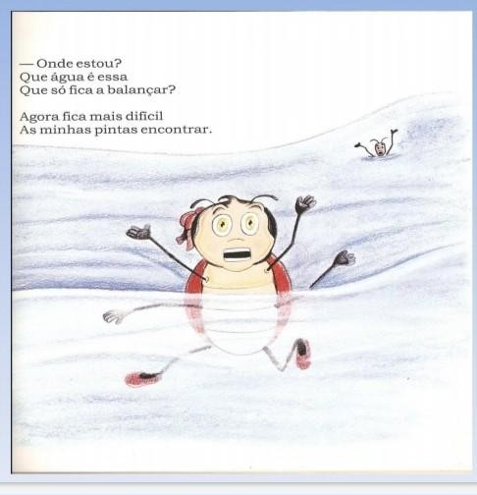

PRÓXIMO

Slide 17
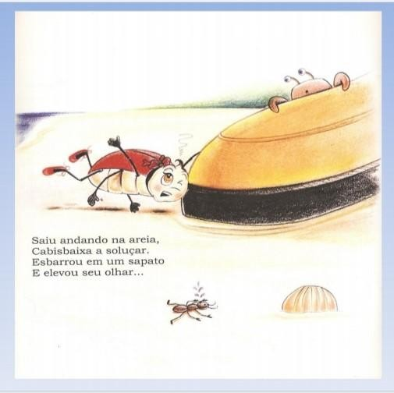
PRÓXIMO

Slide 18
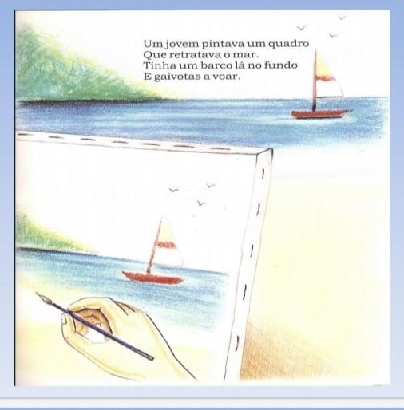

PRÓXIMO

Slide 19


PRÓXIMO

Slide 20


PRÓXIMO

Slide 21
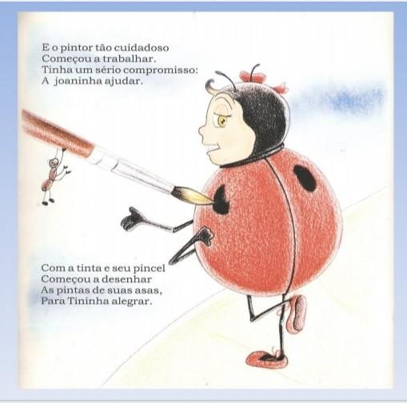

PRÓXIMO

Slide 22


PRÓXIMO

Slide 23


CLIQUE AQUI

Slide 24



INTERPRETANDO O TEXTO
CLIQUE AQUI

Slide 25
1º QUAL O TÍTULO DO TEXTO?
A JOANINHA QUE NÃO SABIA VOAR
A JOANINHA QUE PERDEU AS PINTINHAS
A JOANINHA QUE PERDEU A ASA

Slide 26


TENTE OUTRA VEZ

Slide 27


PRÓXIMO

Slide 28
2º O QUE ACONTECEU COM TININHA NO RIO?
ESCORREGOU NO GALHO SECO E CAIU
ENCONTROU UM AMIGO NA BEIRA DO RIO
FOI PASSEAR DE BARCO

Slide 29
TENTE OUTRA VEZ

Slide 30
PRÓXIMO

Slide 31
PORQUE A MÃE DE TININHA NÃO A RECONHECEU?
PORQUE ELA ESTAVA MOLHADA
PORQUE ESTAVA SEM AS ASAS
PORQUE ESTAVA SEM AS
PINTINHAS

Slide 32
TENTE OUTRA VEZ

Slide 33
PRÓXIMO

Slide 34

ATÉ A PRÓXIMA!!!

